Slide 1
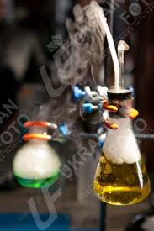
Біологічне значення та застосування йоду

Slide 2
Йод (від грец. ιώδης - iodes — схожий кольором на фіалку, фіолетовий) — хімічний елемент з атомним номером 53, належить до галогенів. Символ І, атомна маса 126,9045. Кристали чорно-сірого кольору з металічним блиском. Погано розчинний у воді, розчиняється у спирті, водних розчинах йодидів, хлороформі, чотирихлористому вуглецю. Відкритий 1811 року французьким аптекарем Куртуа.

Slide 3
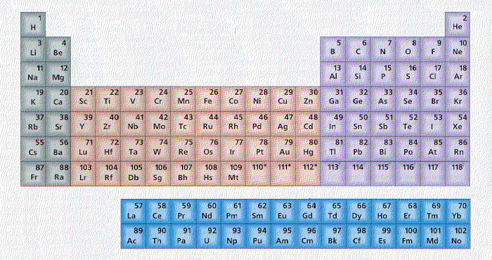

Slide 4
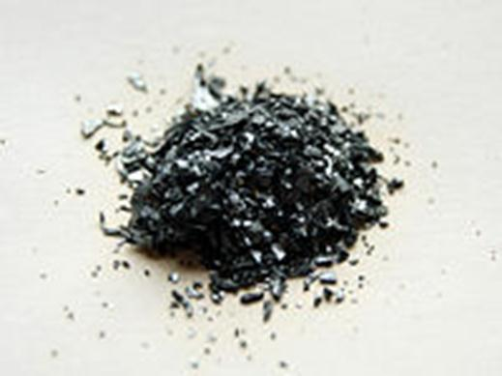
Зовнішній вигляд простої речовини.
Блискучі темно-коричневі кристали.

Slide 5
Застосування йоду:
В медицині
В техніці
Динаміка споживання йоду
Значення йоду для організму

Slide 6
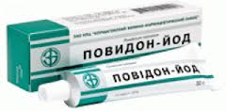
Застосування в медицині
У разі нанесення на шкіру й слизові йод чинить подразливу дію й може викликати рефлекторні зміни в діяльності організму. Препарати, які містять йод, мають антибактеріальні й протигрибкові властивості. Вони чинять також протизапальну й відволікаючу дію їх застосовують зовнішньо для знезаражування ран, підготовки операційного поля.

Slide 7
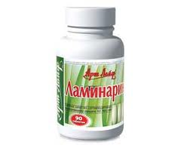
Уведення йоду в організм підвищує основний обмін, підсилює окисні процеси, тонізує м'язи, стимулює статеву функцію
Вживання йоду у великих кількостях всередину та зовні пригнічує функцію щитовидної залози.

Slide 8
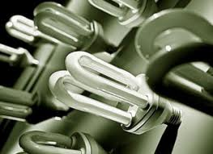
Застосування в техніці
Джерела світла
галогеновая лампа
металогалогенові лампа
Виробництво акумуляторів
Йод використовується як компонент позитивного електрода (окислювача) в літієво-йодним акумуляторах для електромобілів.

Slide 9
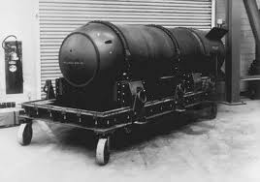
Лазерний термоядерний синтез
Деякі іодорганіческіе сполуки застосовуються для виробництва надпотужних газових лазерів на збуджених атомах йоду (дослідження в області лазерного термоядерного синтезу і промисловість).
Радіоелектронна промисловість
В останні роки різко підвищився попит на йод з боку виробників рідкокристалічних дисплеїв.

Slide 10
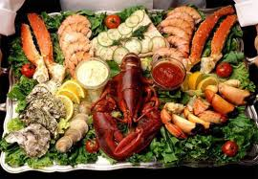
Динаміка споживання йоду
Всесвітня організація охорони здоров'я і Міжнародна рада з контролю за йоддефіцитними станами рекомендують такі дози щоденної кількості йоду:
40-50 мкг – для дітей грудного віку
90-100 мкг – для дітей молодшого віку
120-140 мкг – для дітей від 7 до 12 років
150-180 мкг – для дорослих

Slide 11
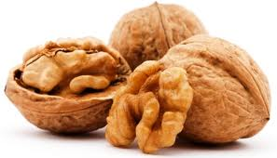
Світове споживання йоду в 2005 склало 25,5 тис. тонн.
Середньостатистичний українець споживає в день 40-80 мкг йоду що в 2-3 рази менше, ніж його добова потреба.

Slide 12

Значення йоду для організму
Дослідження, проведені в останні роки всесвітньою організацією охорони здоров'я у різних країнах світу, показали, що рівень розумового розвитку (коефіцієнт інтелекту (IQ) безпосередньо пов'язаний із йодом.

Slide 13
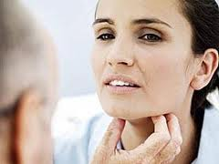
Гормони щитовидної залози, основу яких становить йод, виконують життєво важливі функції. Вони відповідають за обмін речовин у всьому організмі керуючи витратою білків, жирів і вуглеводів. Ці гормони регулюють діяльність мозку, нервової системи, статевих і молочних залоз, ріст і розвиток дитини.

Slide 14

Токсичність
Йод дуже отруйний. Смертельна доза 3 г. Викликає ураження нирок і серцево-судинної системи. При вдиханні парів йоду з'являється головний біль, кашель, нежить, може бути набряк легенів. При попаданні на слизову оболонку очей з'являється сльозотеча, біль в очах і почервоніння.

Slide 15

. При попаданні всередину з'являється загальна слабкість, головний біль, підвищення температури, блювання, пронос, бурий наліт на язиці, болі в серці і почастішання пульсу. Через день з'являється кров у сечі. Через 2 дні з'являються ниркова недостатність і міокардит. Без лікування настає летальний результат.

